Slide 1
Des interfaces graphiques en Python à l'aide du PyQt5
LP - Systèmes Information et Big Data 2017/2018
Réaliser par:
Abderrahim AMANAR
Abdessamad AHADAD
Encadre par: Mme. GUEROUATE

Slide 2
Table des matières
Introduction
Hello World
Classes majeures
Signals and Slots
Mise en page (Layout), Widget
Qt Designer

Slide 3


1
INTRODUCTION

Slide 4
Bienvenue à notre présentation
Commençons maintenant!
PyQt est une boîte à outils de widgets GUI. Il s'agit d'une interface Python pour Qt, l'une des bibliothèques d'interface graphique les plus puissantes et les plus populaires. PyQt est un mélange de langage de programmation Python et de la bibliothèque Qt.
PyQt API est un ensemble de modules contenant un grand nombre de classes et de fonctions. Alors que le module QtCore contient des fonctionnalités non-GUI pour travailler avec le fichier et le répertoire etc., le module QtGui contient tous les contrôles graphiques. En outre, il existe des modules pour travailler avec XML (QtXml), SVG (QtSvg) et SQL (QtSql), etc.

Slide 5
Environnements pris en charge
PyQt est compatible avec tous les systèmes d'exploitation populaires, y compris Windows, Linux et Mac OS.
Installation:
> pip3 install SIP
> pip3 install PyQt5
> pip3 install pyqt5-tools

Slide 6

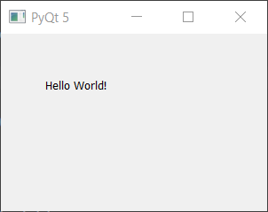
Hello World
import sys from PyQt5.QtWidgets import QApplication, QWidget, QLabel def window(): app = QApplication(sys.argv) w = QWidget() b = QLabel(w) b.setText("Hello World!") w.setGeometry(100, 100, 300, 400) b.move(50, 50) w.setWindowTitle("PyQt 5") w.show() sys.exit(app.exec_()) if __name__ == '__main__': window()

Slide 7
Exécution de code

Slide 8
Classes majeures
QObject
L'API PyQt contient plus de 400 classes. La classe QObject est en haut de la hiérarchie de classes. C'est la classe de base de tous les objets Qt. De plus, la classe QPaintDevice est la classe de base pour tous les objets pouvant être peints.
QApplication
La classe QApplication gère les principaux paramètres et le flux de contrôle d'une application graphique. Il contient une boucle d'événement principal à l'intérieur de laquelle les événements générés par les éléments de fenêtre.
QWidget
La classe QWidget, dérivée des classes QObject et QPaintDevice est la classe de base pour tous les objets de l'interface utilisateur. Les classes QDialog et QFrame sont également dérivées de la classe QWidget.

Slide 9
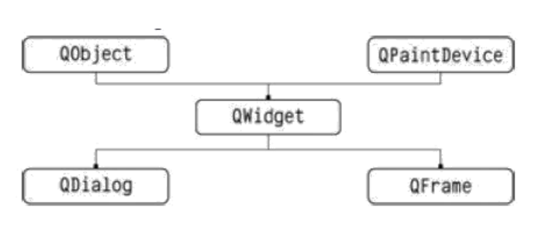
Les diagrammes suivants représentent certaines classes importantes dans leur hiérarchie.

Slide 10
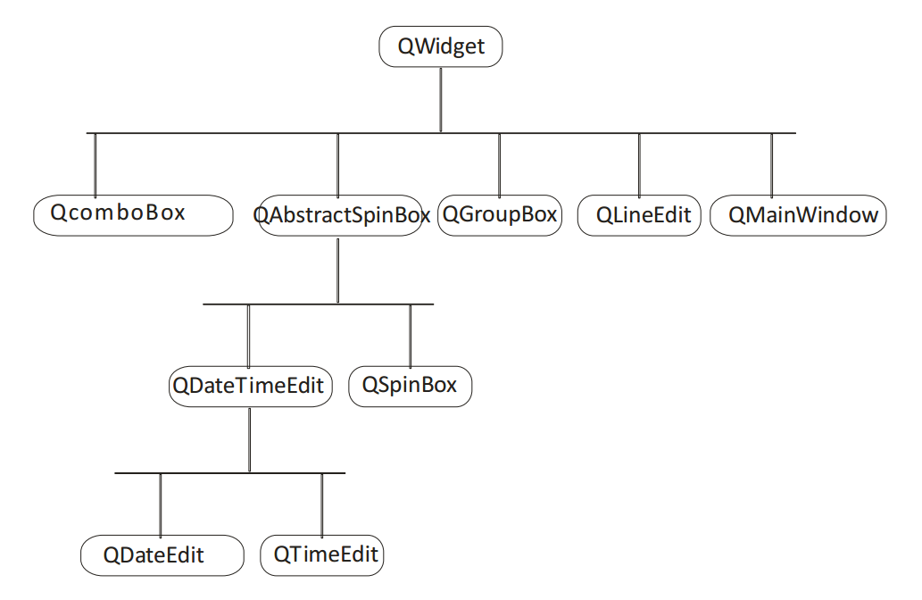
Les diagrammes suivants représentent certaines classes importantes dans leur hiérarchie.

Slide 11
Widgets fréquemment utilisés:
Widgets | Description
QLabel | Utilisé pour afficher du texte ou une image
QLineEdit | Permet à l'utilisateur d'entrer une ligne de texte
QTextEdit | Permet à l'utilisateur d'entrer du texte multiligne
QPushButton | Un bouton de commande pour appeler l'action
QRadioButton | Permet d'en choisir un parmi plusieurs options
QCheckBox | Permet le choix de plus d'une option
QComboBox | Fournit une liste déroulante d'éléments à sélectionner

Slide 12
Signals and Slots
Signals
Slots
connect
addButton : clicked()
AddressBook : addContact()
connect
submitButton : clicked()
AddressBook : submitContact()
connect
cancelButton : clicked()
AddressBook : cancel()
QtCore.QObject.connect(button, QtCore.SIGNAL(“clicked()”), slot_function)
btn.clicked.connect(slot_function)
Notes:
no slide master

Slide 13
Gestionnaires de mise en page
PyQt API fournit des classes de disposition pour une gestion plus élégante du positionnement des widgets à l'intérieur du conteneur.
Les avantages des gestionnaires de mise en page par rapport au positionnement absolu sont:
Les widgets à l'intérieur de la fenêtre sont automatiquement redimensionnés.
Assure une apparence uniforme sur les périphériques d'affichage avec différentes résolutions
L'ajout ou la suppression dynamique d'un widget est possible sans devoir procéder à une nouvelle conception.
La classe QLayout est la classe de base à partir de laquelle les classes QBoxLayout, QGridLayout et QFormLayout sont dérivées.

Slide 14
QBoxLayout Class
La classe QBoxLayout aligne les widgets verticalement ou horizontalement. Ses classes dérivées sont QVBoxLayout (pour agencer les widgets verticalement) et QHBoxLayout (pour agencer les widgets horizontalement). Le tableau suivant montre les méthodes importantes de la classe QBoxLayout:
Widgets | Description
addWidget() | Ajouter un widget à la BoxLayout
addStretch() | Crée une boîte extensible vide
addLayout() | Ajouter une autre mise en page imbriquée

Slide 15
QGridLayout Class
Un objet de classe GridLayout présente une grille de cellules disposées en lignes et en colonnes. La classe contient la méthode addWidget (). Tout widget peut être ajouté en spécifiant le nombre de lignes et de colonnes de la cellule. En option, un facteur d'étendue pour la ligne et la colonne, si spécifié, rend le widget plus large ou plus grand qu'une cellule. Deux surcharges de la méthode addWidget () sont les suivantes:
Widgets | Description
addWidget(QWidget, int r, int c) | Ajoute un widget à la ligne et à la colonne spécifiées
addWidget(QWidget, int r, int c, int rowspan, int columnspan) | Ajoute un widget à la ligne et à la colonne spécifiées et ayant une largeur et / ou une hauteur spécifiée
addLayout(QLayout, int r, int c) | Ajoute un objet physique à la ligne et à la colonne spécifiées

Slide 16
QPushButton Widget
Widgets | Description
setCheckable() | Reconnaît les états pressés et relâchés du bouton si défini sur true
toggle() | Bascule entre les états vérifiables
setIcon() | Affiche une icône formée de pixmap d'un fichier image
setEnabled() | Lorsque ce paramètre est défini sur false, le bouton est désactivé, ce qui signifie qu'il n'est pas associé à un signal.
setText() | Définit par programme la légende des boutons
text() | Récupère la légende des boutons

Slide 17
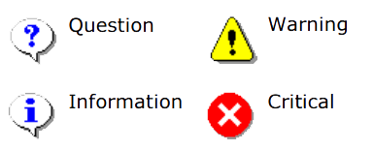
QMessageBox
Widgets | Description
setIcon() | Affiche l'icône prédéfinie correspondant à la gravité du message.
setText() | Définit le texte du message principal à afficher
setIcon() | Affiche une icône formée de pixmap d'un fichier image
setStandardButtons() | Liste des boutons standard à afficher. Chaque bouton est associé à. QMessageBox.Ok 0x00000400 QMessageBox.Open 0x00002000 QMessageBox.Save 0x00000800 QMessageBox.Cancel 0x00400000 QMessageBox.Close 0x00200000 QMessageBox.Yes 0x00004000 QMessageBox.No 0x00010000 QMessageBox.Abort 0x00040000

Slide 18
Utilisation de Qt Designer
Grâce à sa simple interface glisser-déposer, une interface graphique peut être rapidement créée sans avoir à écrire le code. Ce n'est cependant pas un IDE tel que Visual Studio. Par conséquent, Qt Designer n'a pas la possibilité de déboguer et de créer l'application.
Qt Designer!
pyuic5 ex.ui > ex.py
pyuic5 –x ex.ui –o ex.py

Slide 19
MERCI POUR VOTRE ATTENTION
Any Questions?

